Slide 1
Chapter 05
Regression
D.COM
DATA-SCIENCE
5 예측을 해보자!
2020 Ver.

Slide 2
이번시간에 다루는 내용은
회귀(Regression)입니다.

Slide 3
회귀(Regression)를 알아보기에 앞서,
선형회귀(Linear Regression)에 대해서 알아봅시다!
말은 어려워 보이지만 개념은 하나도 어렵지 않습니다!
http://hleecaster.com/ml-linear-regression-concept/

Slide 4
그렇다면,
회귀(Regression) 분석이란
무엇일까요?
https://medium.com/qandastudy/mathpresso-%EB%A8%B8%EC%8B%A0-%EB%9F%AC%EB%8B%9D-%EC%8A%A4%ED%84%B0%EB%94%94-4-%ED%9A%8C%EA%B7%80-%EB%B6%84%EC%84%9D-regression-1-6d6cc0aaa483

Slide 5
분류 알고리즘과 마찬가지로,
다양한 회귀 알고리즘이 있습니다.
데이터의 분포와 특징에 따라 올바른
알고리즘을 선택해야 합니다.
Linear Regression
Polynominal Regression
Stepwise Regression
Ridge Regression
.
.
.

Slide 6
이번 시간에는
선형 회귀와
다중 선형 회귀에
대해서 알아봅니다.

Slide 7
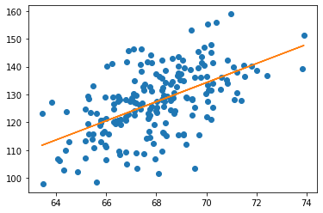
1. 선형 회귀 예제
http://hleecaster.com/ml-linear-regression-example/

Slide 8
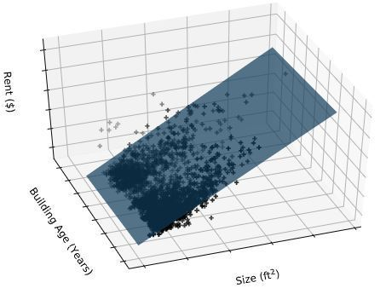
2. 다중 선형 회귀 예제
http://hleecaster.com/ml-multiple-linear-regression-example/

